Slide 1
Практика реализации программ по благоустройству дворовых территорий в городе Хабаровске в 2017 году Начальник управления ЖКХ и эксплуатации жилищного фонда администрации г. Хабаровска Александр Александрович Андрюшин

Slide 2
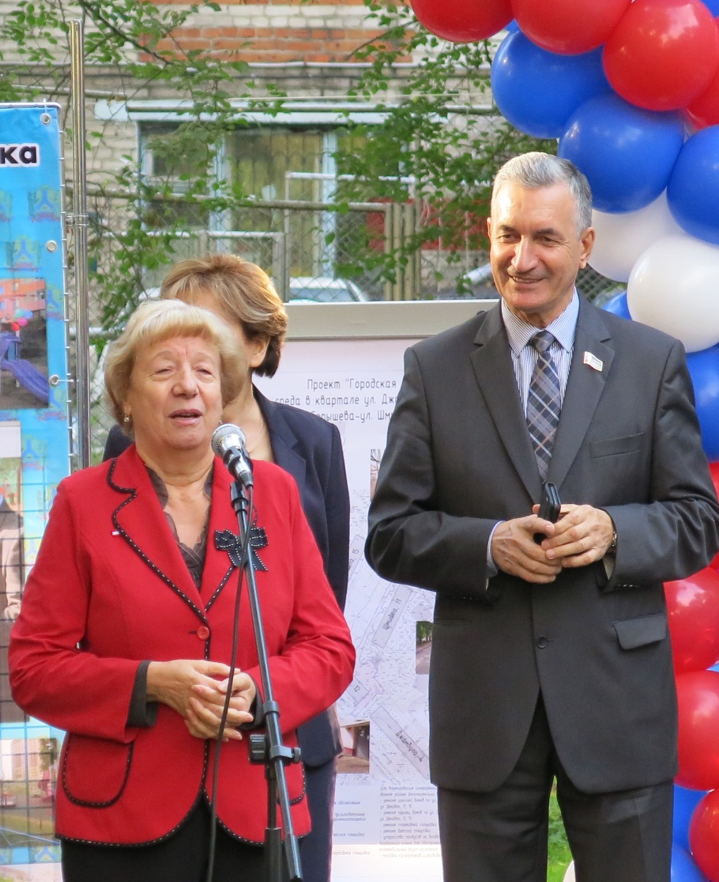
В 2017 году в городе были выполнены мероприятия по трем программам благоустройства дворовых территорий:
программа благоустройства с привлечением муниципальных грантов на благоустройство дворовых территорий МКД (65 дворов);
проект «Формирование современной городской среды» (57 дворов);
программа ремонта дворовых территорий и проездов МКД, реализуемая на условиях софинансирования министерством ЖКХ Хабаровского края (8 дворов и 23 проезда)

Slide 3
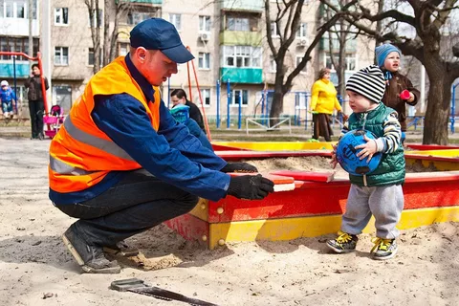
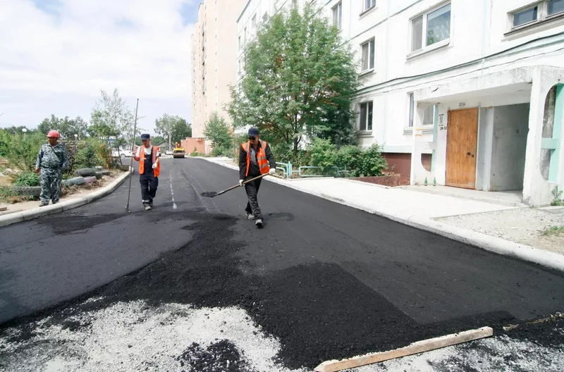
Благоустройство дворовых территорий в городе Хабаровске в 2017 году
В 2017 году всего были выполнены работы по благоустройству 130 дворовых территорий и 23 проездов к многоквартирным домам

Slide 4
Реализация программы благоустройства с привлечением муниципальных грантов на благоустройство дворовых территорий МКД:
В бюджете города было предусмотрено 36,456 млн. руб.;
Подано заявок всего – 127 (135 дворов);
На общую сумму – 125,472 млн. руб. из них:
запрашиваемые средства гранта – 74,424 млн. руб.
средства собственников – 51,048 млн. руб.
Конкурс проводится на условии софинансирования. Для участия в конкурсе размер софинансирования должен быть не менее 33%. Победители определяются по наибольшему размеру софинансирования.
В результате проведения конкурсного отбора размер софинансирования собственников для получения гранта в 2017 году составил 38% от общей стоимости проекта.

Slide 5
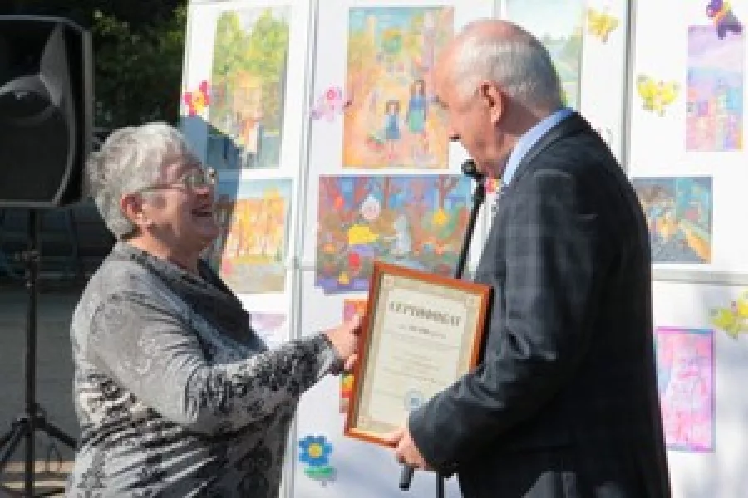
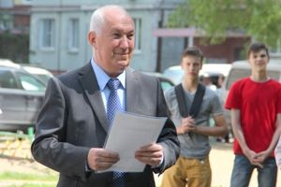
Реализация программы благоустройства с привлечением муниципальных грантов на благоустройство дворовых территорий МКД:
Получили гранты – 65 заявок (71 дом)
Средства грантов - 36,456 млн. руб.
Средства собственников -27,603 млн. руб.

Slide 6
Общая сумма на реализацию проекта «Формирование современной городской среды» в г. Хабаровске в 2017 году составила 148,33 млн. руб.
По условиям программы данные средства были распределены по мероприятиям:
98,89 млн. руб. - на благоустройство дворовых территорий многоквартирных домов;
49,44 млн. руб. - на благоустройство общественных территорий (парк «Динамо»).

Slide 7
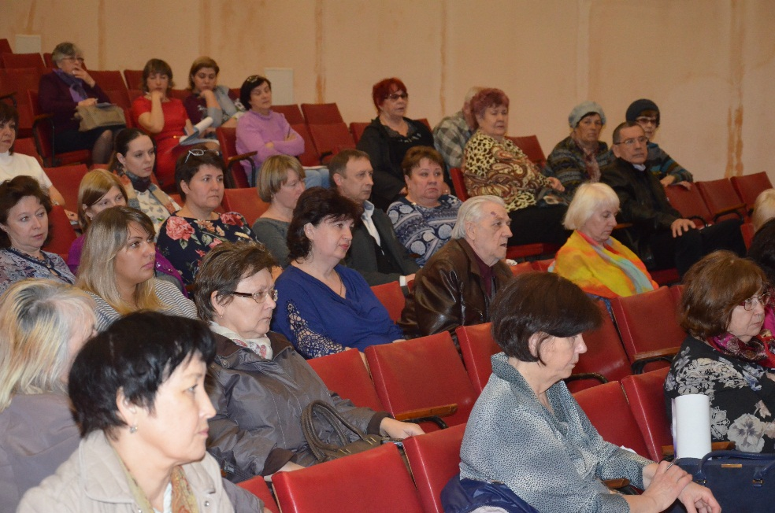
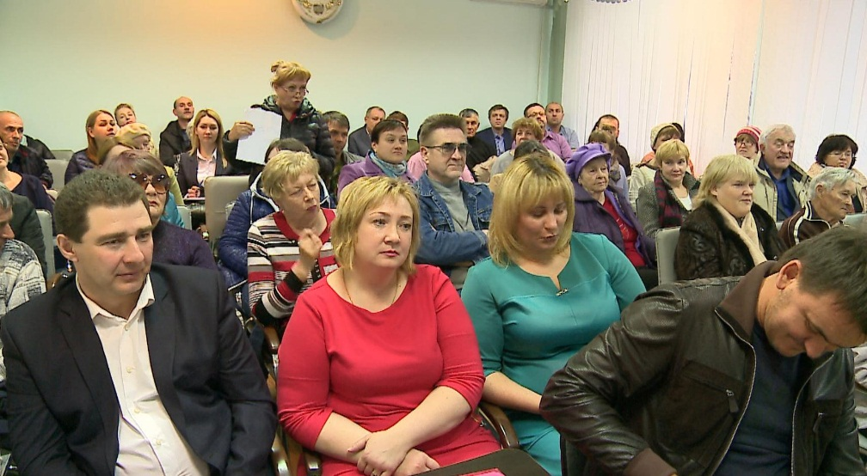
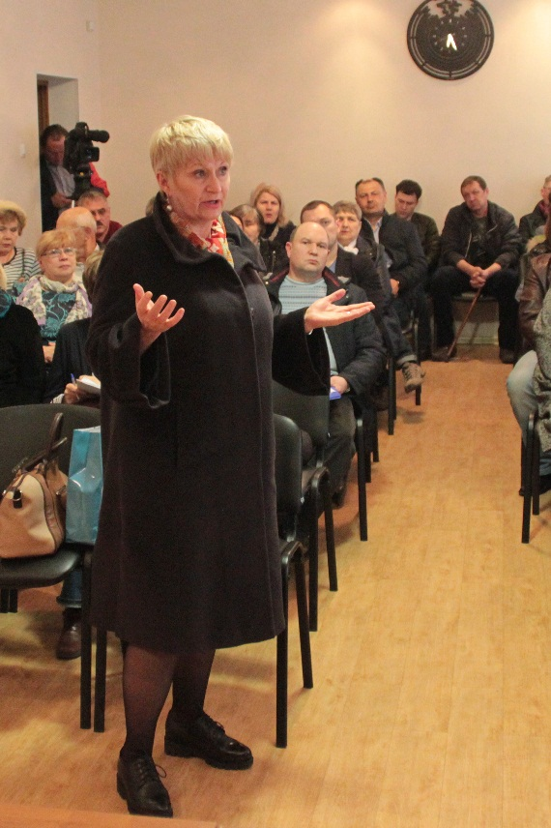
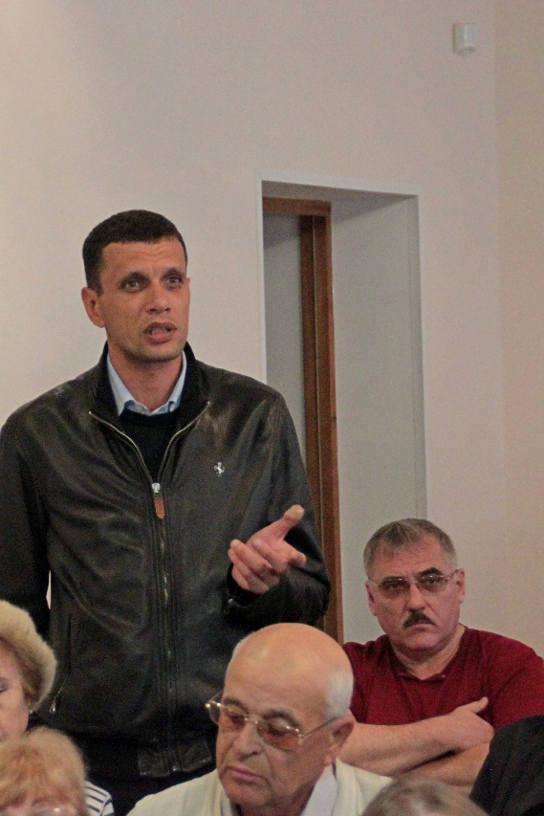
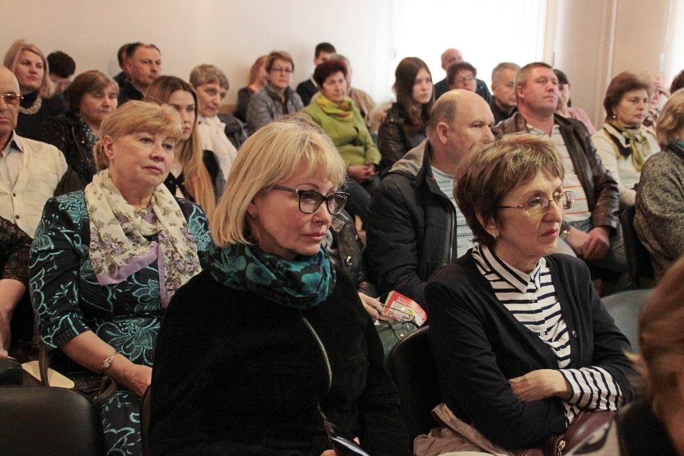
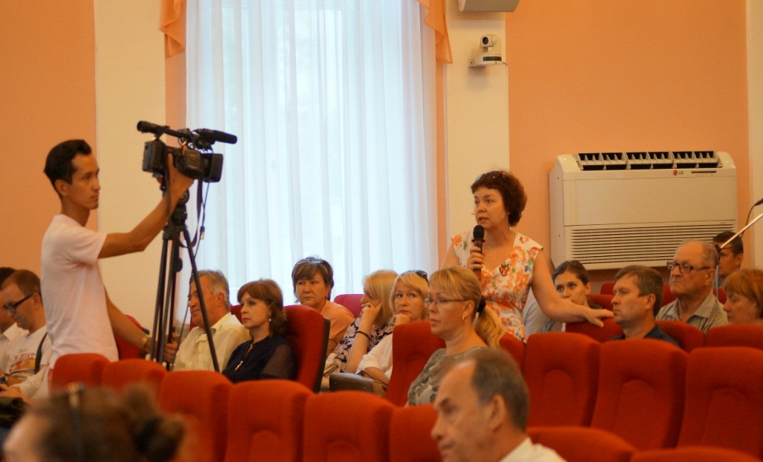
проект «Формирование современной городской среды»
Общественное обсуждение муниципальной программы

Slide 8
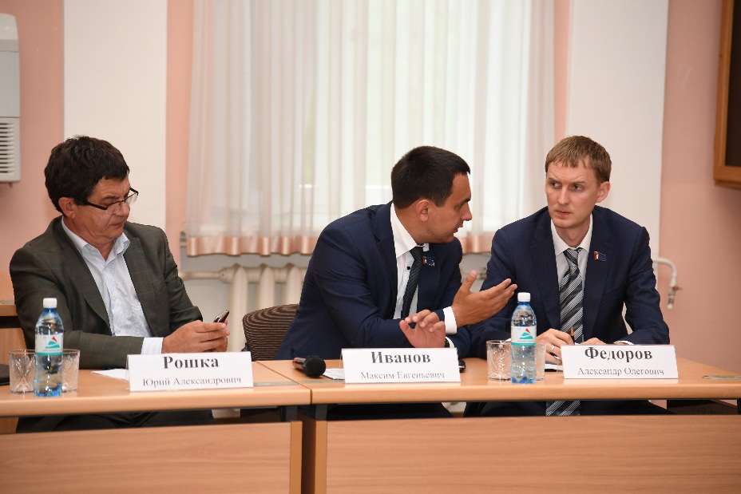
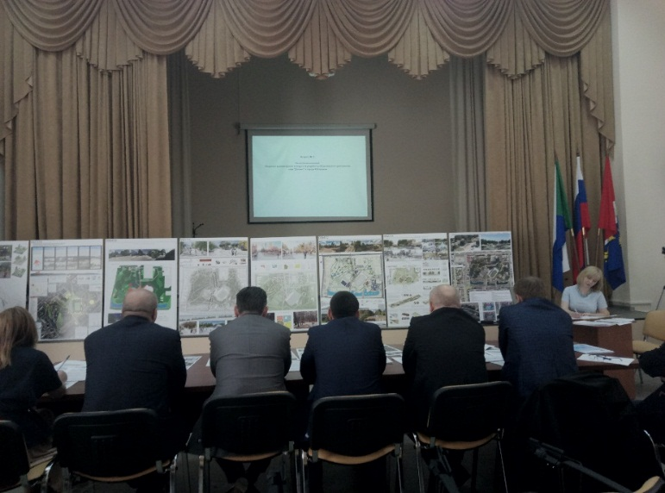
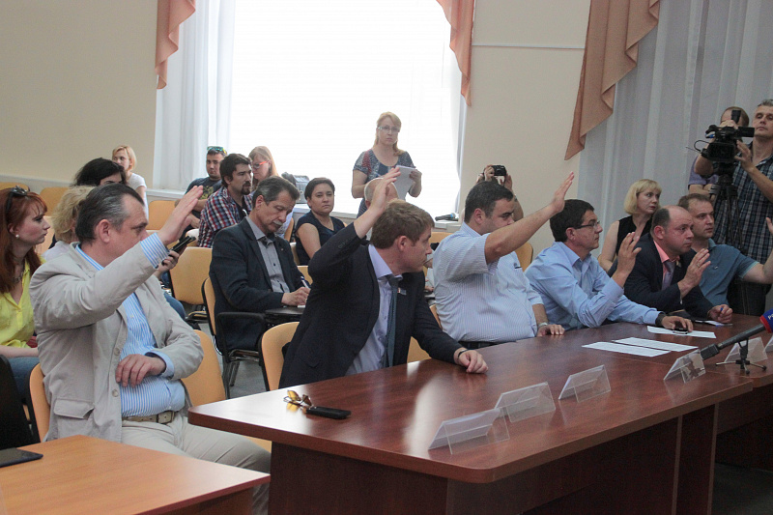
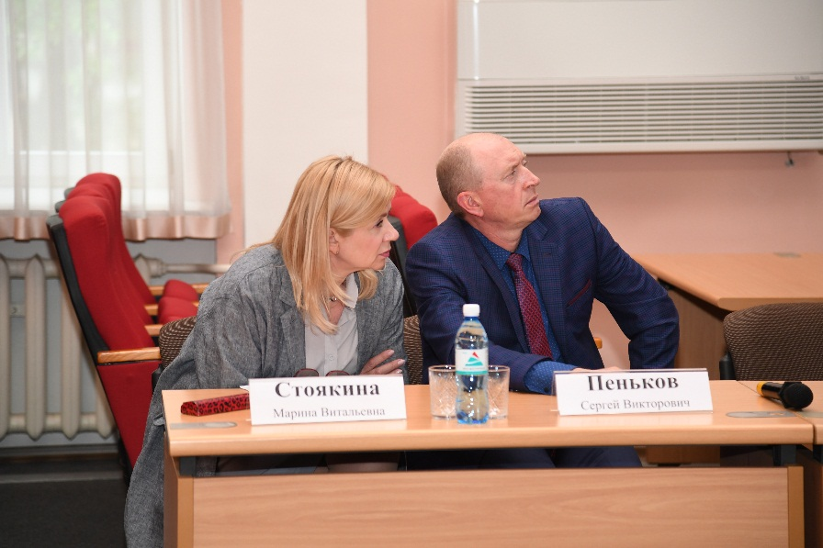
Работа общественной комиссии

Slide 9
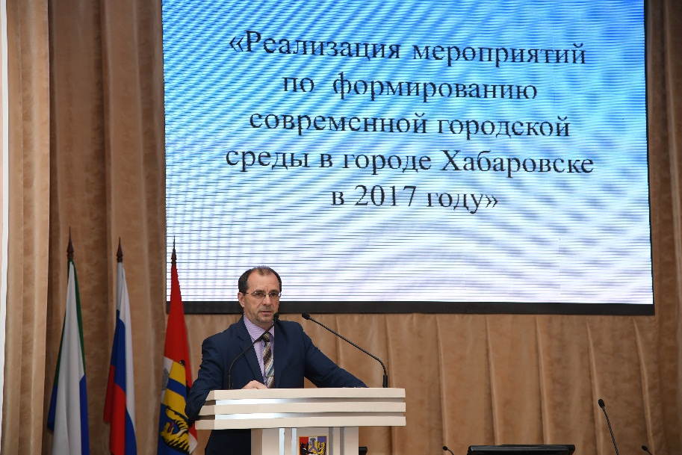
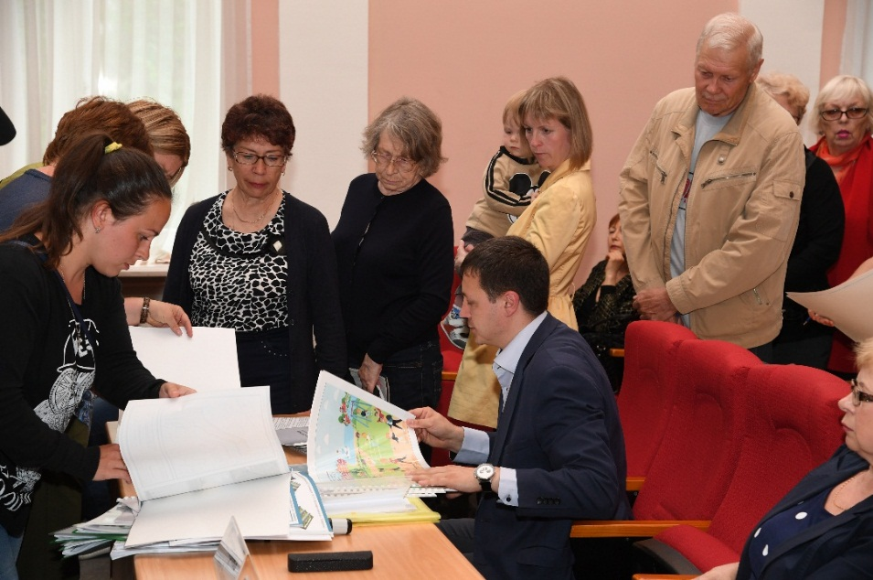
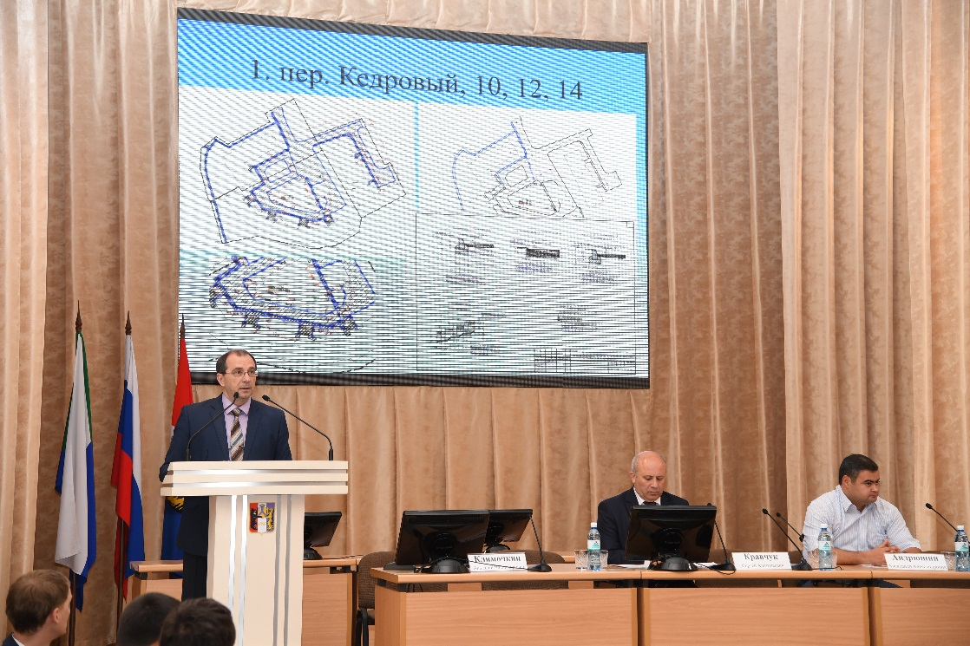
Утверждение дизайн-проектов

Slide 10
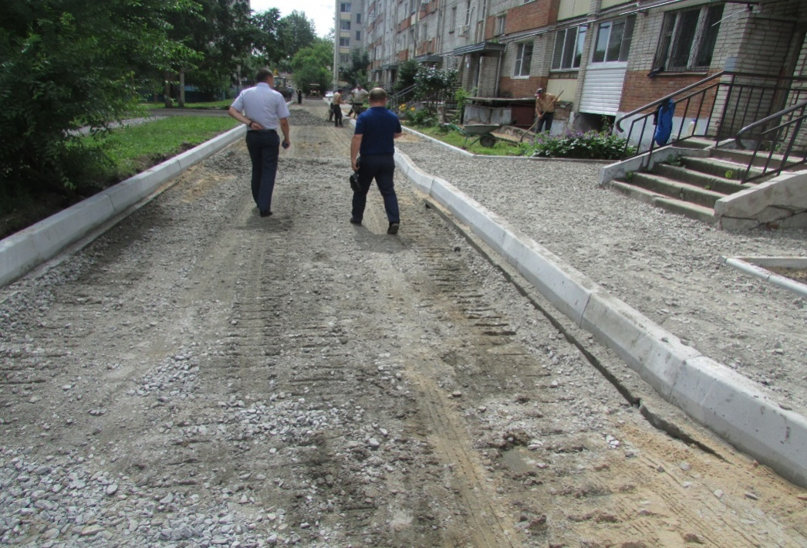
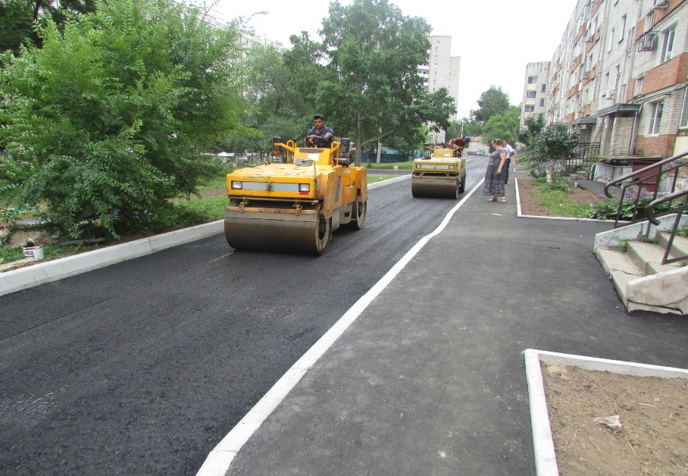
Организация работ по благоустройству дворовых территорий
Поступило от населения в апреле 2017 года:
по дворовым территориям – 274 заявки на общую сумму более 600 млн. руб.;
по общественным территориям – 1209 заявки на 107 общественных территорий.

Slide 11
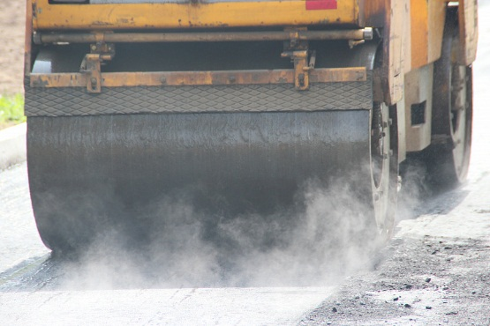
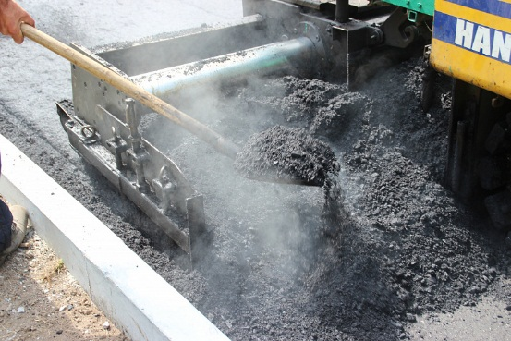
Организация работ по благоустройству дворовых территорий
В соответствии с имеющимся финансированием в 2017 году было выполнено благоустройство 57 дворовых территорий

Slide 12
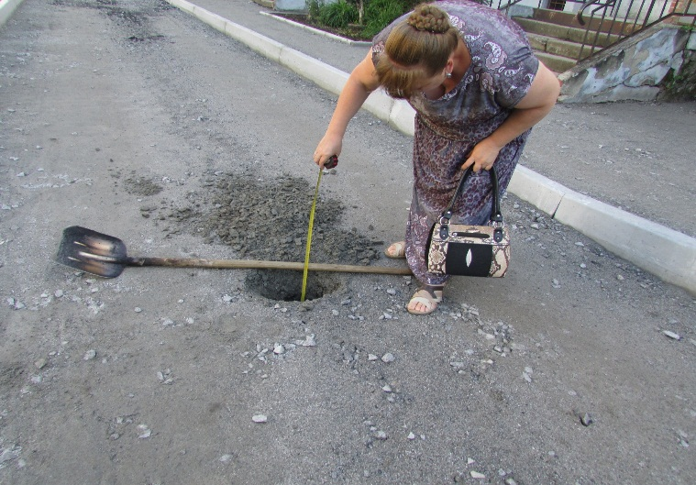
Организация работ по благоустройству дворовых территорий
При проведении работ по благоустройству дворовых территорий на всех этапах осуществлялся технический надзор за соблюдением строительных норм и соответствия объемов и качества выполняемых работ проектно-сметной документации.

Slide 13
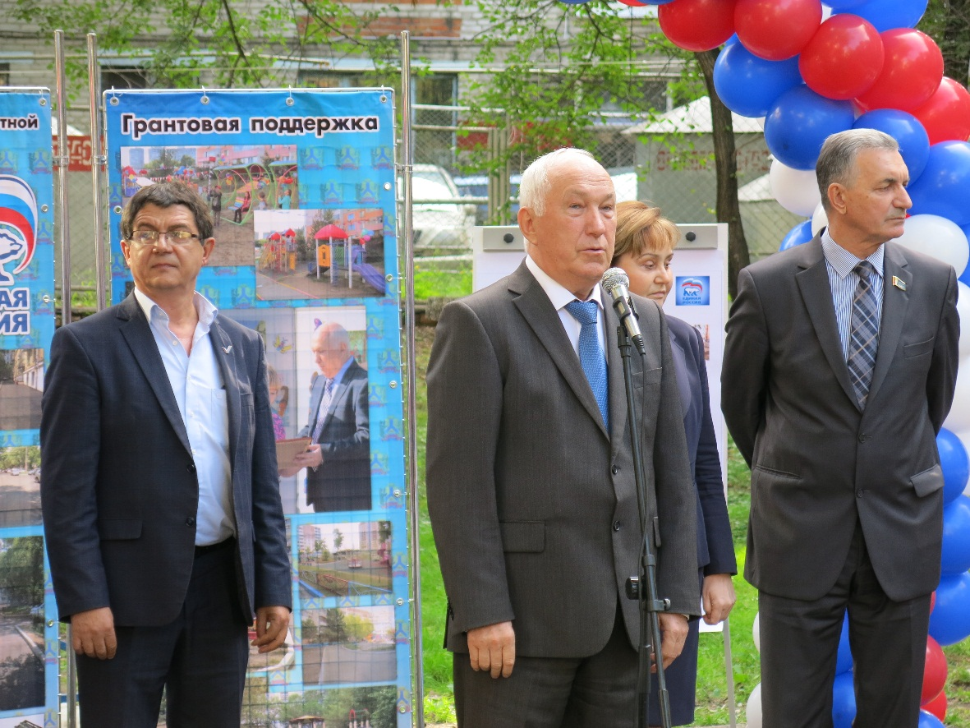
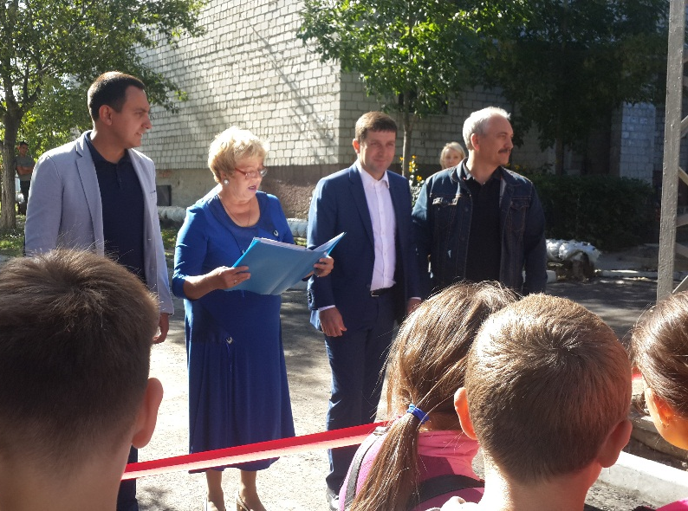
Организация работ по благоустройству дворовых территорий
партии «ЕДИНАЯ РОССИЯ», ОНФ «ЗА РОССИЮ», депутатами, жителями многоквартирных домов.
Контроль за выполнениями мероприятий проекта осуществлялся представителями

Slide 14
Программа ремонта дворовых территорий и проездов МКД
Министерством ЖКХ Хабаровского края выделено – 20,91 млн. рублей
В бюджете города было предусмотрено 39,82 млн. рублей
Общая сумма средств составила 60,73 млн. руб.
Выполнен ремонт 8 дворовых территорий и 23 проездов к многоквартирным домам.

Slide 15
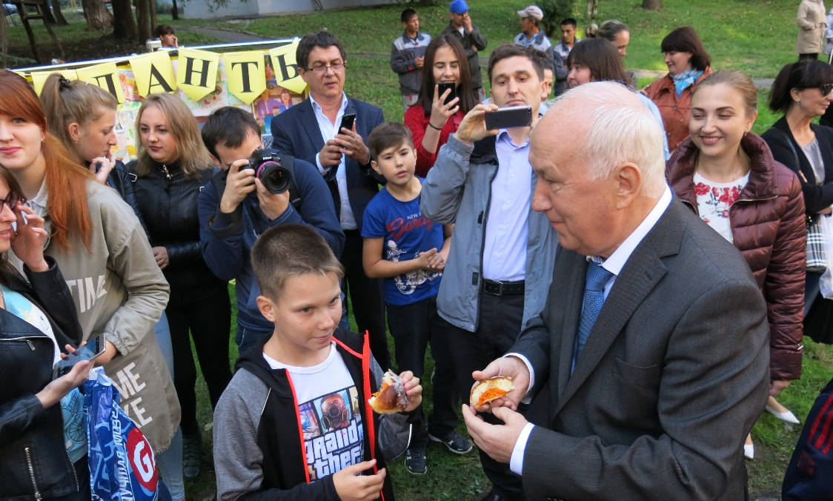
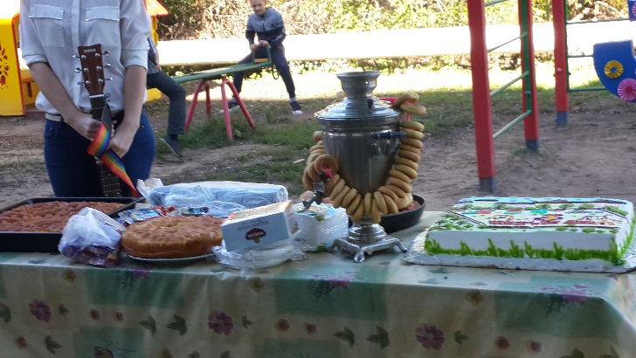
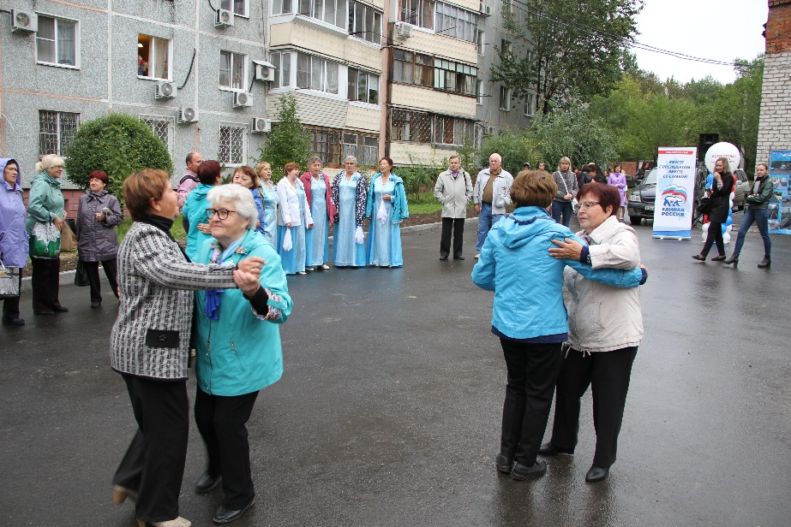
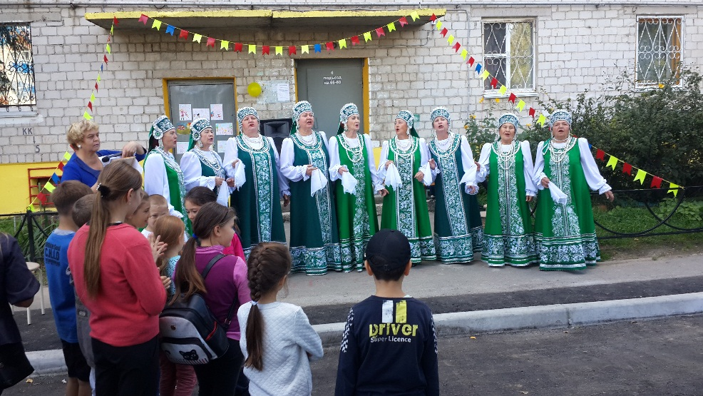
«Праздники двора»
По окончанию работ на дворовых территориях были проведены «Праздники двора»

Slide 16
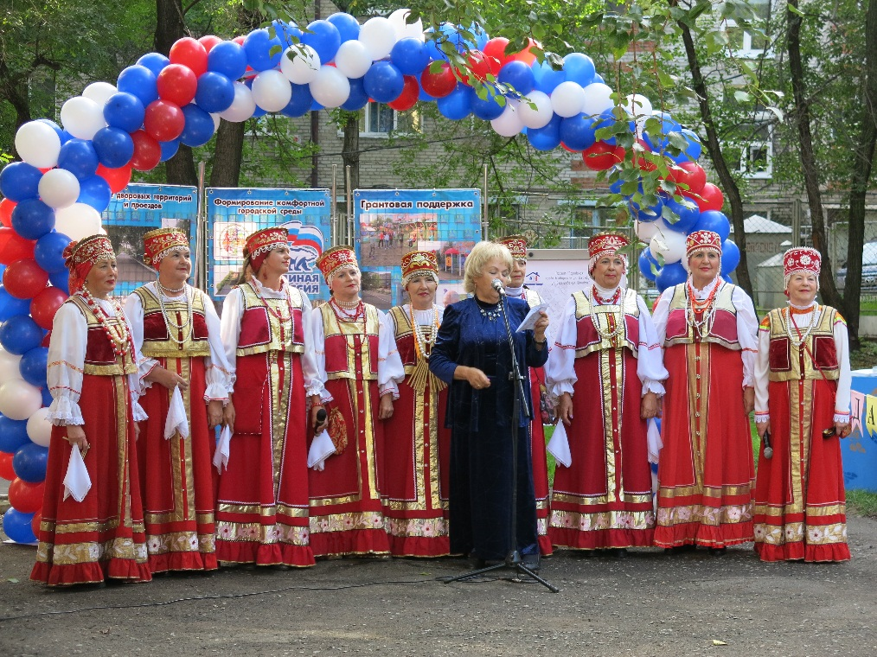
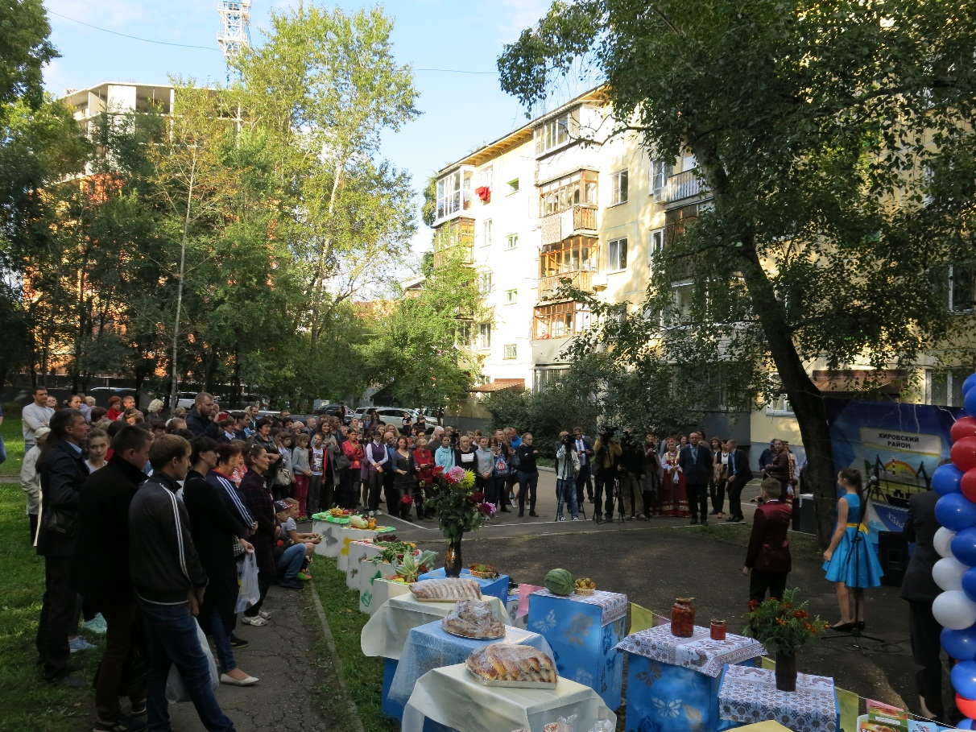
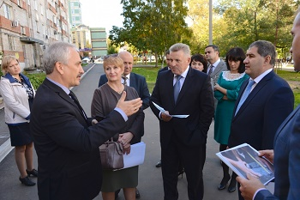
«Праздники двора»
По окончанию работ на дворовых территориях были проведены «Праздники двора»

Slide 17
«Праздники двора»

Slide 18
Планы на 2018 год (предусмотрено средств в бюджете города)
На конкурс муниципальных грантов предусмотрено 36,563 млн. руб. (прием заявок ежегодно с 10 марта по 15 апреля)
На благоустройство дворовых территорий проект «Формирование современной городской среды» - 29,975 млн. руб.
На программу ремонта дворовых территорий и проездов МКД, реализуемая на условиях софинансирования министерством ЖКХ Хабаровского края - 5 млн. руб.

Slide 19
Муниципальная программа «Формирование современной городской среды» на 2018-2022 годы
Все мероприятия по благоустройству дворовых территорий выделены в отдельную программу.
13 ноября 2017 года проект программы был утвержден Общественной комиссией. 4 декабря была принята муниципальная программа «Формирование современной городской среды» на 2018-2022 годы» (постановление администрации города от 04.12.2017 № 4048)
В программу включен адресный перечень дворовых и общественных территорий, подлежащих благоустройству в 2018-2022 годах, которые также были утверждены членами Общественной комиссии.

Slide 20
Реализация партийного проекта «Формирование современной городской среды» в 2018-2022 годах:
В октябре 2017 года был организован прием предложений (заявок) на включение дворовых территорий в программу 2018-2022 годов.
По данной программе будут выполняться работы из минимального перечня:
ремонт существующих дворовых проездов;
установка урн, скамеек;
устройство освещения.

Slide 21
Подано 280 заявок (предложений) о включении дворовых территорий в программу 2018-2022 года
Отклонено 6 заявок
Включено в программу 274 заявки (318 многоквартирных домов) на благоустройство дворовых территорий на общую сумму более 500 млн. руб.

Slide 22
Спасибо за внимание!

